Slide 1
Stáž Lotyšsko - Riga
Jan Hanzelka M2.A
Číslo projektu: 2021-1-CZ01-KA121-VET-000010087

Slide 2
Obsah prezentace
Místo
Datum od – do
Název firmy
Organizační struktura firmy
Popis činností + fotky z práce
Volnočasové aktivity
Přínos – získané dovednosti

Slide 3
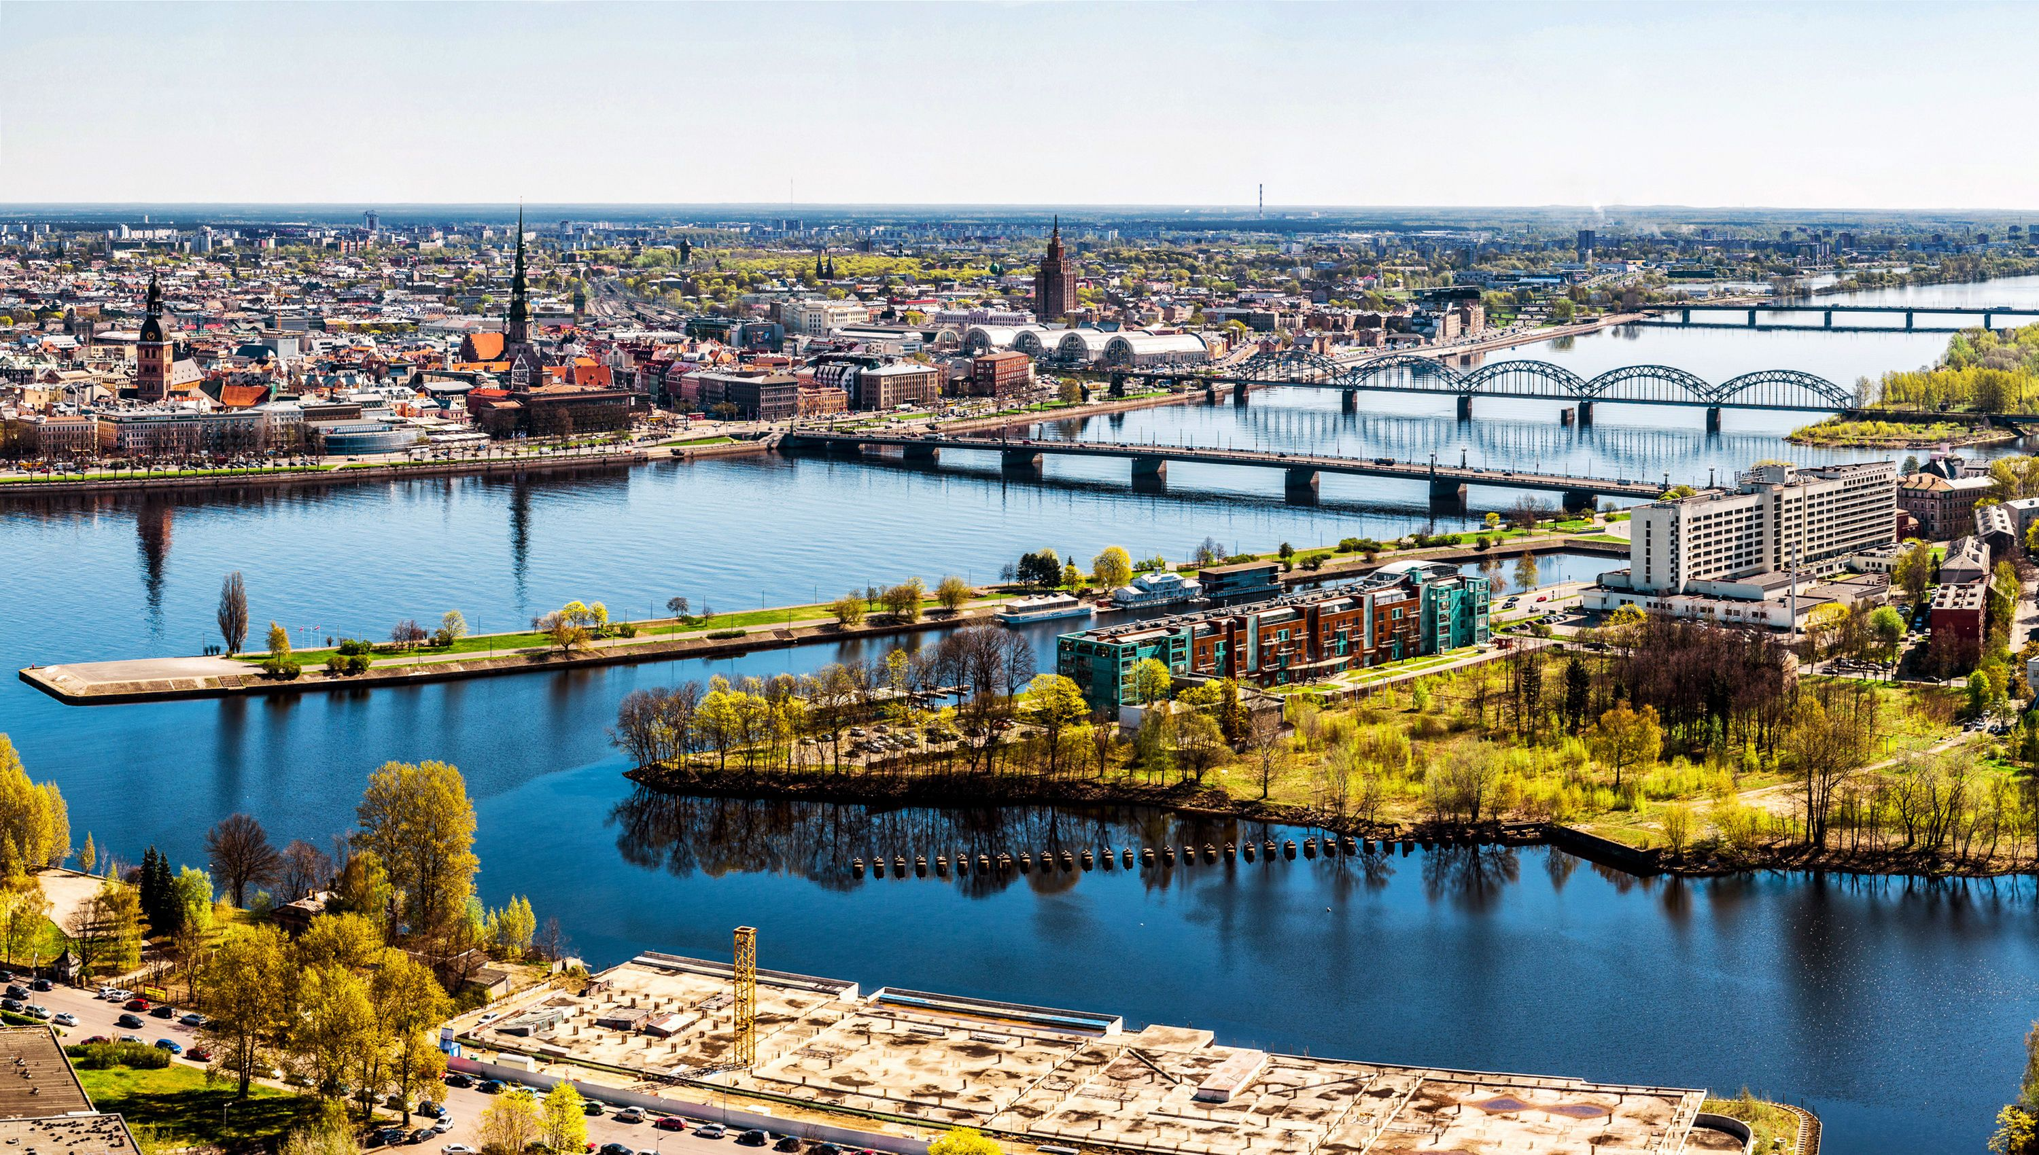
Lotyšsko - Riga
22. 5. 2022 - 10. 6. 2022

Slide 4
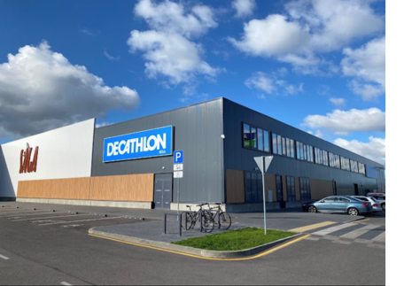
Decathlon je jeden z nejznámějších prodejců sportovního zboží
Hlavní myšlenkou této po celém světě rozšířené společnosti, je zpřístupnit sport všem (proto slogan – ,,sport pro všechny")
Celkem se pyšní 1647 prodejnami v 57 různých zemích
Konkrétně prodejna v Rize, ve které jsme 3 týdny pracovali, se řadí mezi ty mladší (nové)

Slide 5
Organizační struktura společnosti
Celosvětový generální ředitel - Michael Aballea
Místní generální ředitel
Vedoucí obchodu
Team leader (vedoucí týmu)
Studenti Erasmu na stáži

Slide 6
Popis činností
První 2 týdny byl naší prací tzv. shadowing, neboli stínování, to znamená, že jsme byli rozděleni samostatně do různých částí prodejny, a napodobovali jsme práci zaměstnanců (každé dva dny jsme vzájemně s ostatními studenty střídali části prodejny ve kterých jsme pracovali). V každé části prodejny (např. Vodní sporty, fitness, cyklistika..), byl základem tzv. Facing - vizuální úprava/seřazování produktů, poté vybalování nového zboží a třídění jej do příslušných regálů, a příležitostná pomoc zákazníkům, týkající se rad a doporučení produktů k danému sportu.
Poslední týden jsme věnovali vzdělávání se v oblastech zákaznické podpory, marketingu, servisu, vedením E-shopu a užitku eko produktů

Slide 7
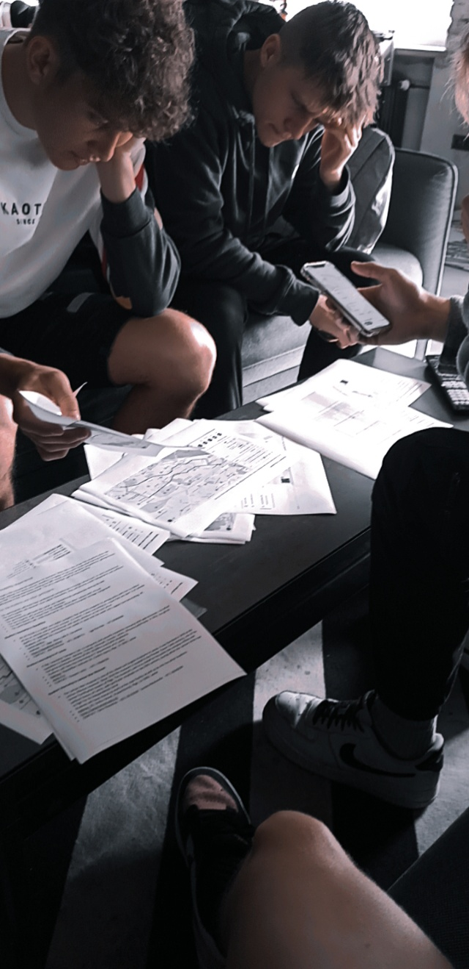
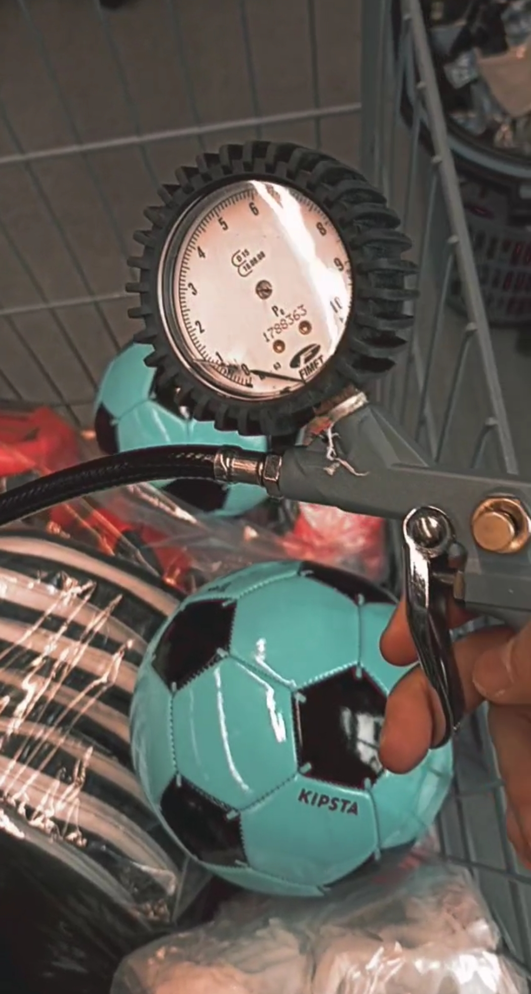
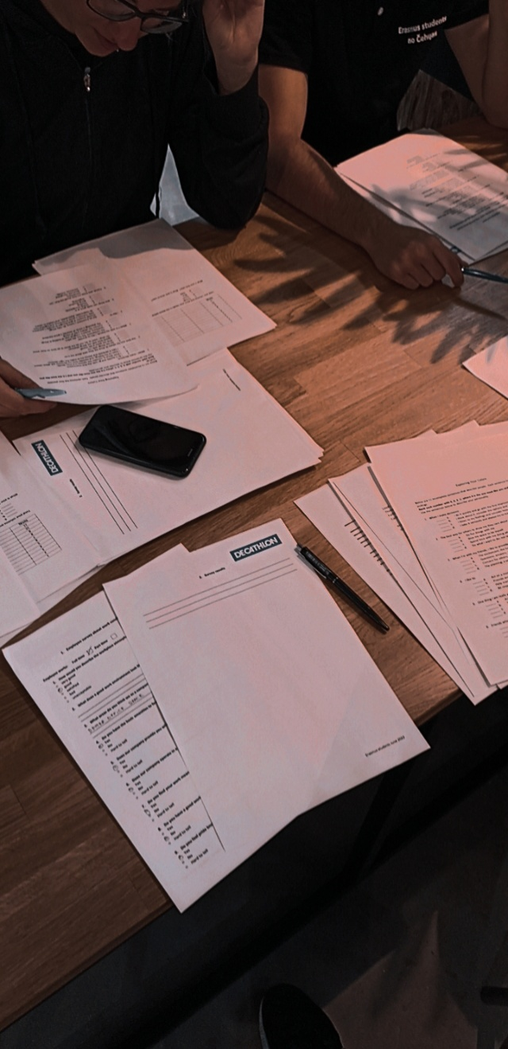
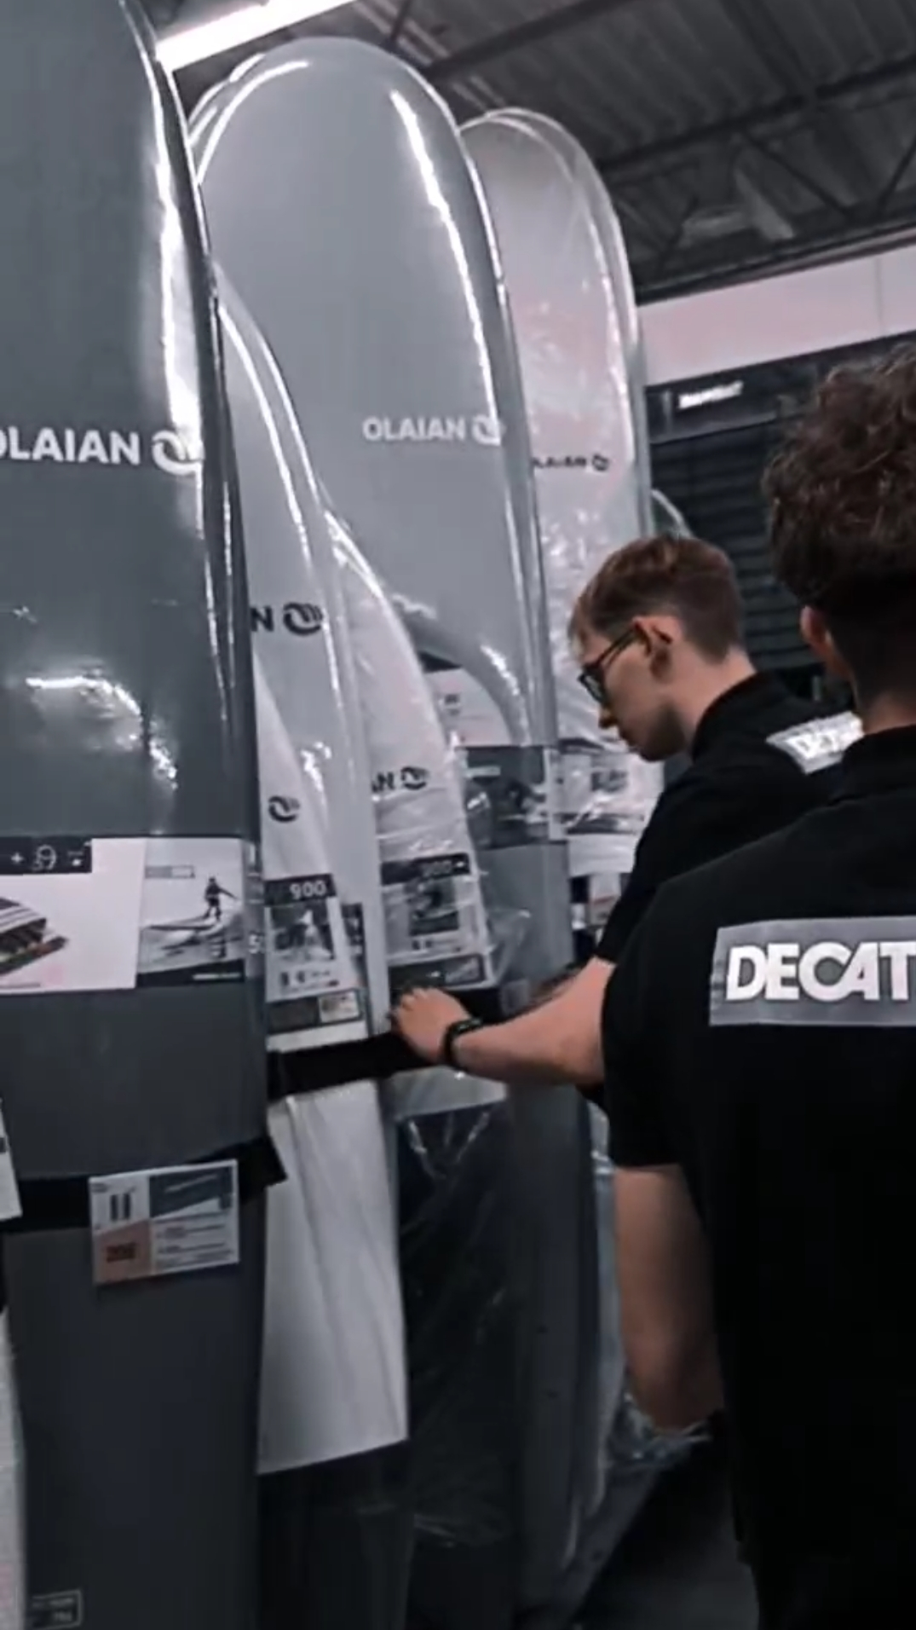
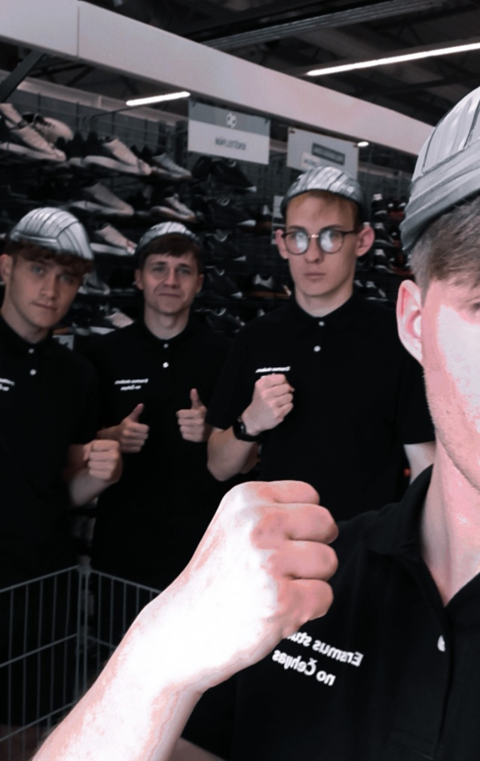
Pracovní nasazení

Slide 8
Volnočasové aktivity
Tour na lodi po řece Dougava
Prohlídka domu Černohlavců
Návštěva zámku Rundāle
Den na pláži Jurmala
Bowling v nákupním centru Akropole

Slide 9
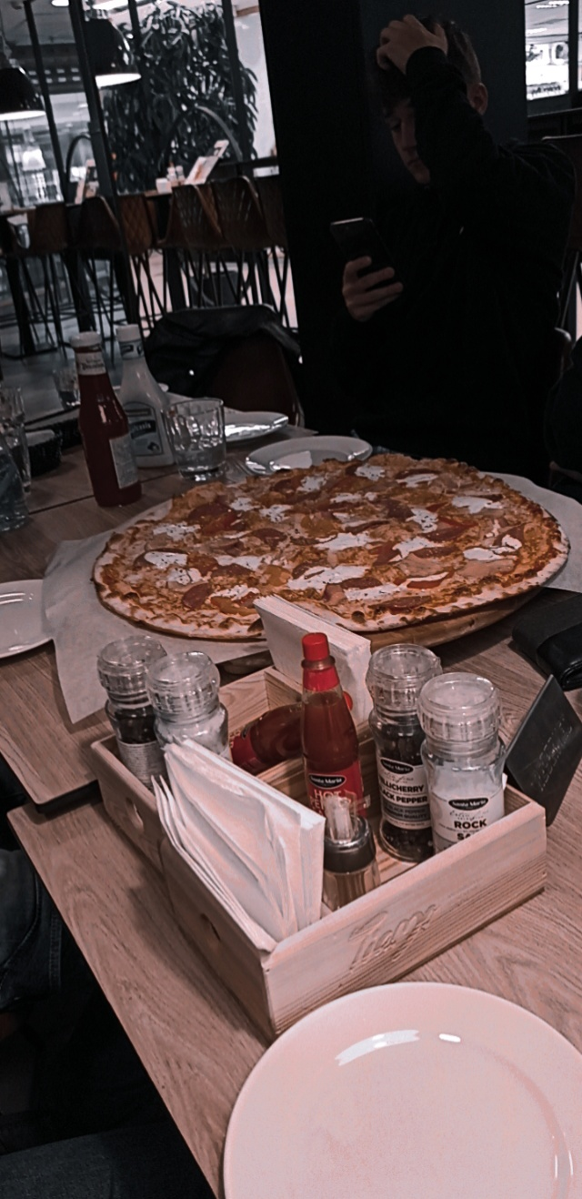
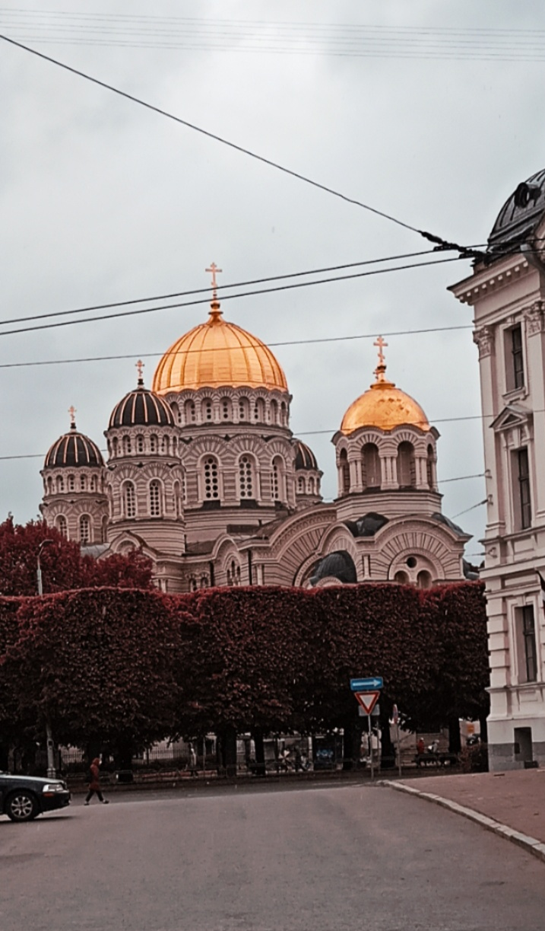
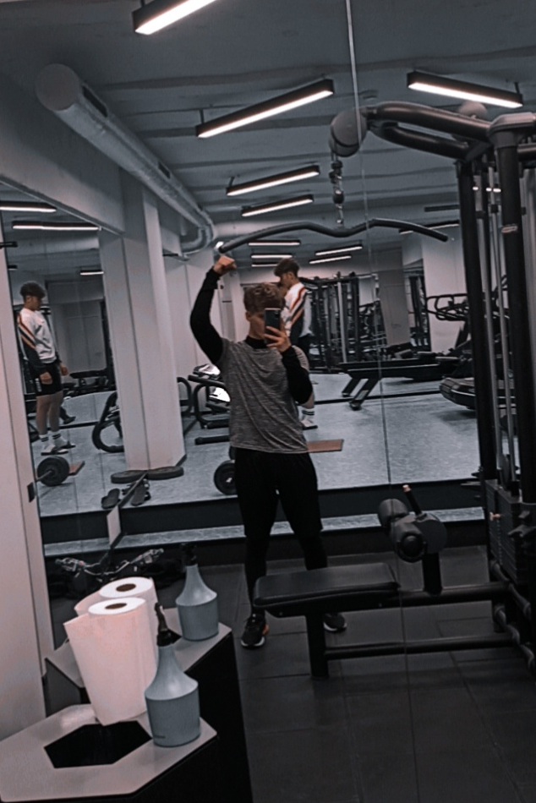
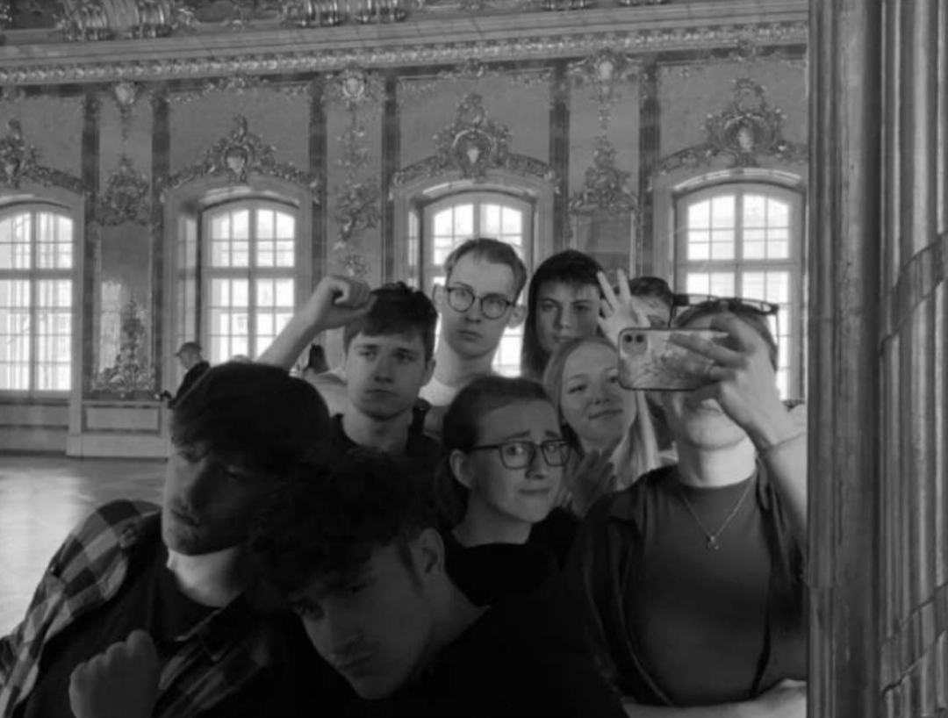
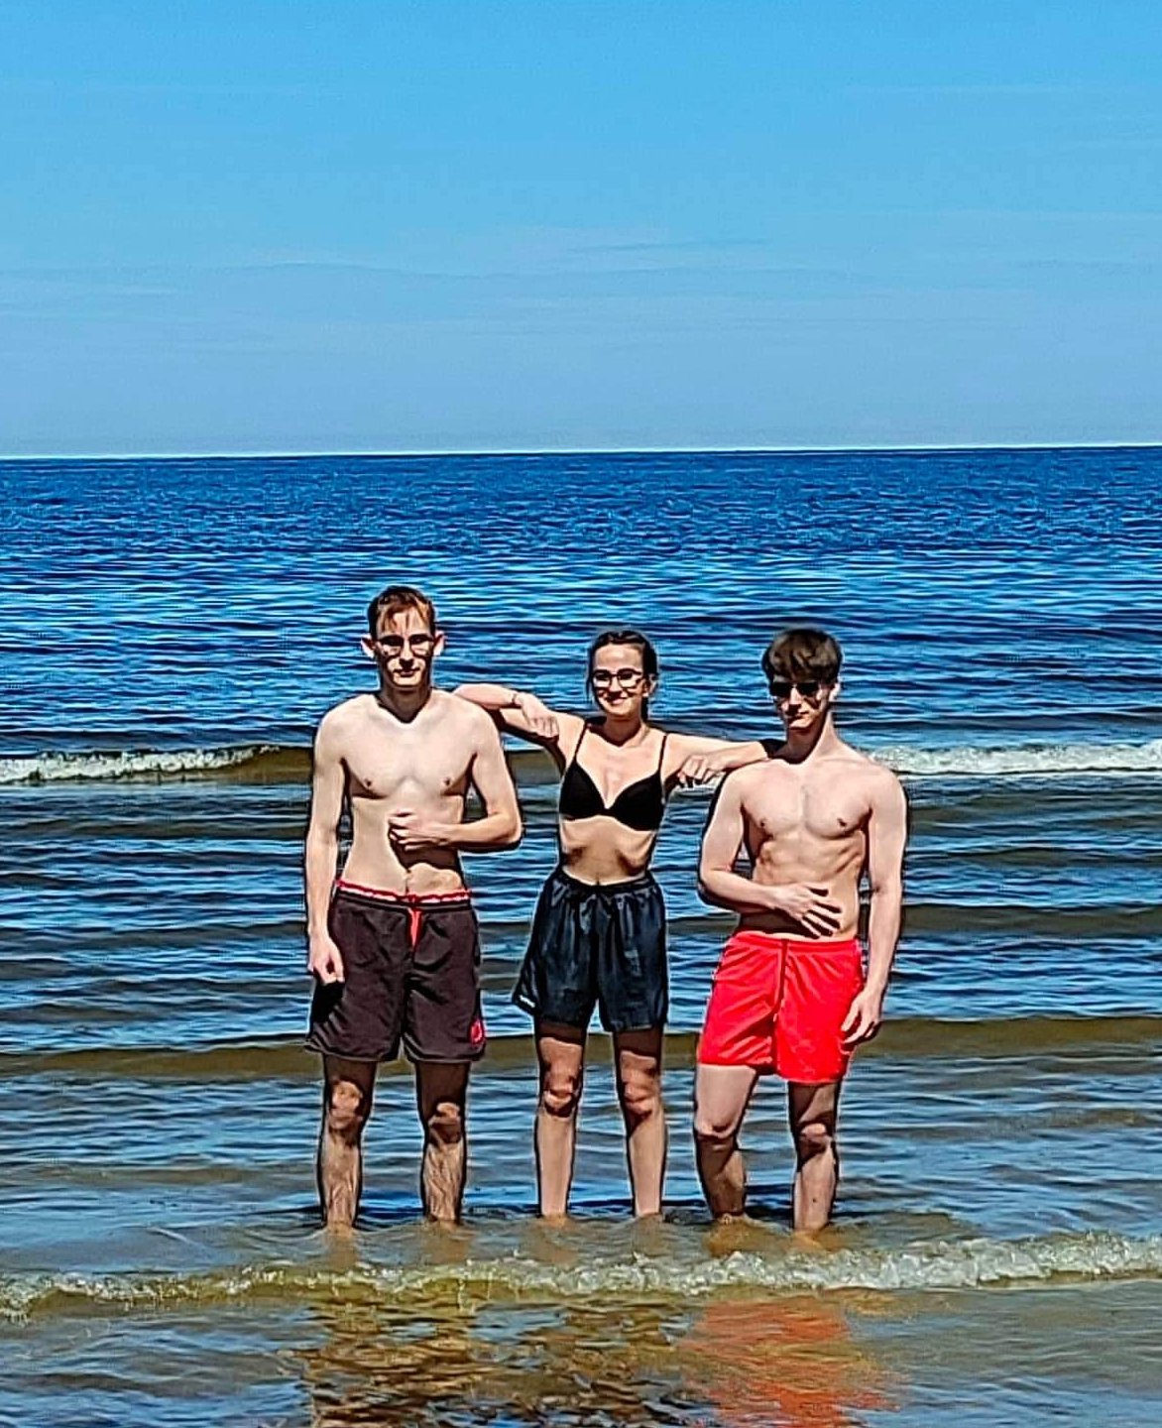
Volnočasové aktivity

Slide 10
Přínos - získané dovednosti
Jsem teď mnohem víc nezávislý/samostatný, sebevědomý, nebojím se mluvit s cizími lidmi (jak v českém, tak i v cizím jazyce)
Poznal jsem spoustu nových lidí ze všech koutů světa
Objevil novou, zajímavou zemi a její kulturu
Vstřebal jsem velké množství zkušeností v oblasti cizího jazyku, komunikace s lidmi, vedení společnosti, a získal spoustu osobních rad ke sportu a životu jako takovému.

Slide 11
Zdroje
https://cs.m.wikipedia.org/wiki/Decathlon

Slide 12
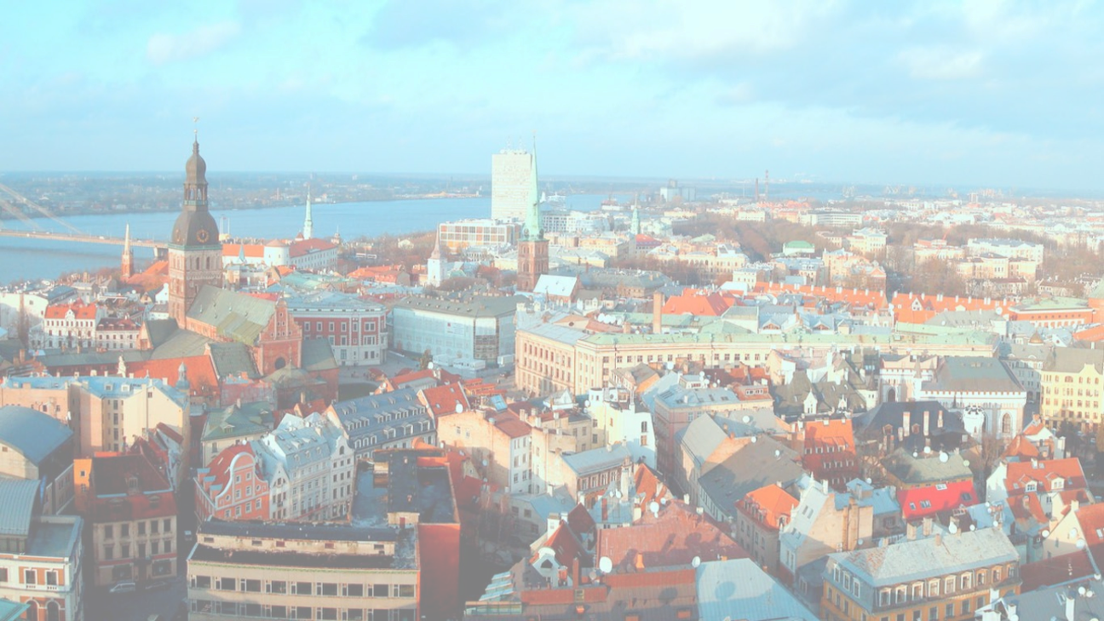
Děkuji za pozornost!

